Slide 1
Химия
8
класс
Тема :
Виды химических связей. Полярная и неполярная ковалентная связь.

Slide 2
КОВАЛЕНТНАЯ ХИМИЧЕСКАЯ СВЯЗЬ
Известно, что атомы химических элементов, соединяясь друг с другом, образуют множество молекул простых и сложных веществ. Возникает вопрос, за счет какой силы в молекулах атомы связываются друг с другом?
Notes:
Пытались взаимосвязьвеществ

Slide 3
КОВАЛЕНТНАЯ ХИМИЧЕСКАЯ СВЯЗЬ
Notes:
Пытались взаимосвязьвеществ

Slide 4
КОВАЛЕНТНАЯ ХИМИЧЕСКАЯ СВЯЗЬ
Атомы благородных газов имеют завершённый внешний
энергетический уровень. Он наиболее устойчив и стабилен, что является причиной инертности атомов благородных газов.
Атомы других элементов пытаются приобрести конфигурацию ближайшего благородного газа и перейти в наиболее
устойчивое состояние.
Такое состояние атомы приобретают, взаимодействуя между
собой, в результате между ними возникает химическая связь.
Notes:
Пытались взаимосвязьвеществ

Slide 5
КОВАЛЕНТНАЯ ХИМИЧЕСКАЯ СВЯЗЬ
Химическая связь – это силы взаимодействия,
которые соединяют отдельные атомы в молекулы,
ионы, кристаллы.
Notes:
Пытались взаимосвязьвеществ

Slide 6
КОВАЛЕНТНАЯ ХИМИЧЕСКАЯ СВЯЗЬ
В образовании
химической связи
участвуют только
валентные электроны.
У элементов главных подгрупп это электроны внешнего
энергетического уровня. Они расположены дальше от ядра и менее прочно связаны с ним. В зависимости от способа образования
завершённых электронных структур атомов различают несколько
видов химической связи.
Notes:
Пытались взаимосвязьвеществ

Slide 7
ХИМИЧЕСКИЕ СВЯЗИ
Химическая связь
Ионная связь
Металлическая связь
Водородная связь
Ковалентная связь
Notes:
Пытались взаимосвязьвеществ

Slide 8
КОВАЛЕНТНАЯ ХИМИЧЕСКАЯ СВЯЗЬ
В образовании ковалентной связи принимают участие неспаренные валентные электроны, которые располагаются на внешнем уровне по одному.
Число неспаренных электронов =
8 – номер группы элемента
Например, у серы число неспаренных электронов
равно 8 – 6 = 2.
Notes:
Пытались взаимосвязьвеществ

Slide 9
КОВАЛЕНТНАЯ ХИМИЧЕСКАЯ СВЯЗЬ
группа | IV | V | VI | VII
Число валентных электронов | 4 | 5 | 6 | 7
Валентные электроны показаны точками
Число неспаренных электронов | 4 | 3 | 2 | 1
Notes:
Пытались взаимосвязьвеществ

Slide 10
КОВАЛЕНТНАЯ ХИМИЧЕСКАЯ СВЯЗЬ
Ковалентная связь – это
химическая связь между
атомами, осуществляемая
при помощи общих
электронных пар.
Notes:
Пытались взаимосвязьвеществ

Slide 11
КОВАЛЕНТНАЯ ХИМИЧЕСКАЯ СВЯЗЬ
Механизм образования
ковалентной связи
Неспаренные
электроны
Общая или поделённая
пара электронов
Между ядрами образуется сгущение
отрицательного заряда, который
притягивает к себе ядра атомов.
Notes:
Пытались взаимосвязьвеществ

Slide 12
КОВАЛЕНТНАЯ ХИМИЧЕСКАЯ СВЯЗЬ
Образование ковалентной связи
в молекуле хлора (Cl₂).
₊₁₇Cl 2е⁻ 8е⁻ 7е⁻
Для завершения внешнего слоя каждому атому не хватает по
1е⁻.За счёт образования ковалентной связи каждый атом в
молекуле приобретает завершённый внешний слой.
Notes:
Пытались взаимосвязьвеществ

Slide 13
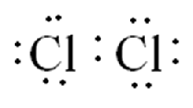
КОВАЛЕНТНАЯ ХИМИЧЕСКАЯ СВЯЗЬ
Формулы
молекул
электронная
структурная
Валентные электроны
изображены точками
Общие электронные
пары изображаются
чёрточкой
Notes:
Пытались взаимосвязьвеществ

Slide 14
КОВАЛЕНТНАЯ ХИМИЧЕСКАЯ СВЯЗЬ
Образование молекулы
азота (N₂)
₊₇N 2е⁻ 5е⁻
В молекуле азота образуется тройная связь, значит атом
азота трёхвалентен.
Notes:
Пытались взаимосвязьвеществ

Slide 15
КОВАЛЕНТНАЯ ХИМИЧЕСКАЯ СВЯЗЬ
Образование молекулы
хлороводорода (HCl)
₊₁Н 1е⁻
₊₁₇Cl 2е⁻ 8е⁻ 7е⁻
Водород и хлор в молекуле хлороводорода
одновалентны, так как образуется
одинарная связь.
Notes:
Пытались взаимосвязьвеществ

Slide 16
КОВАЛЕНТНАЯ ХИМИЧЕСКАЯ СВЯЗЬ
Ковалентная связь
неполярная
полярная
Молекула состоит из
атомов разных
элементов, и общая
электронная пара
смещена в сторону
атома с более
выраженными
неметаллическими
свойствами
Молекула образована
атомами одного
элемента, и общая
электронная пара
принадлежит обоим
атомам в равной
степени
Notes:
Пытались взаимосвязьвеществ

Slide 17
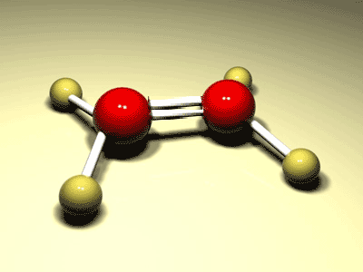
КОВАЛЕНТНАЯ ХИМИЧЕСКАЯ СВЯЗЬ
Из приведённых формул выпишите молекулы с ковалентной неполярной связью: H₂O, S₂, H₂, H₂S. Напишите их электронные и структурные формулы.
Notes:
Пытались взаимосвязьвеществ

Slide 18
КОВАЛЕНТНАЯ ХИМИЧЕСКАЯ СВЯЗЬ
S₂
H₂
Notes:
Пытались взаимосвязьвеществ

Slide 19
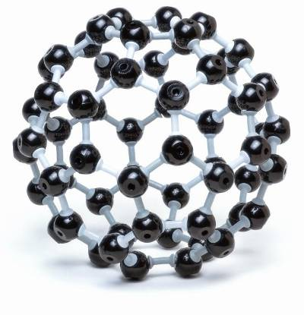
КОВАЛЕНТНАЯ ХИМИЧЕСКАЯ СВЯЗЬ
Составьте схемы образования химических связей для молекул F₂ и NH₃. Укажите тип химической связи и валентность каждого элемента.
Notes:
Пытались взаимосвязьвеществ

Slide 20
КОВАЛЕНТНАЯ ХИМИЧЕСКАЯ СВЯЗЬ
F₂
NH₃
Связь ковалентная
неполярная.
Валентность атома
фтора равна 1.
Связь ковалентная
полярная.
Валентность атома
азота равна 3, атома
водорода равна 1.
Notes:
Пытались взаимосвязьвеществ

Slide 21
ЗАДАНИЕ ДЛЯ САМОСТОЯТЕЛЬНОЙ РАБОТЫ
1. Прочитать § 15 (стр. 66 - 70)
2. Письменно ответить на вопросы 1- 4 ( стр. 71)

